Slide 1
文档编号：Hisense-98_Development_07
版本号：1.0
文档名称：系统需求说明书
项目名称：通信录软件
项目负责人：王祺
编写：王祺
校对：姚郑
审核：王磊
批准：陈彬
开发单位：xxx软件开发小组

Slide 2
一、引言
随着业务逐渐扩大，各公司或（商业）机构与外界联系将更为广泛和密切，传统的手工通讯录、地址簿已经难以满足快节奏、高效率的现代生活的需求。经常发生要在几十甚至上百张名片中找出某一张名片的情况，若由手工完成效率十分低。当业务扩大后，传统的手工通讯录非常不方便，不易查询、修改、存放，不易保密，容易遗失。
由计算机来管理庞大而繁杂的（商务）通讯录是非常合适的，不仅查询和修改方便，并且效率高，速度快，完全能够满足现代化商务（及其它公共关系）活动的要求，同时也更利于实现全面办公自动化。
项目小组已完成了全面的市场调查和分析，同时与目标用户进行了多次深入沟通，并在此基础上着手开发《通信录》软件。
  编写目的
  项目背景
  参考资料
在完成了针对《通信录》软件市场的前期调查，同时与多位软件使用者进行了全面深入地探讨和分析的基础上，项目小组提出了这份软件需求规格说明书。
此需求规格说明书对《通信录》软件做了全面细致的用户需求分析，明确所要开发的软件应具有的功能、性能与界面，使系统分析人员及软件开发人员能清楚地了解用户的需求，并在此基础上进一步提出概要设计说明书和完成后续设计与开发工作。

Slide 3

二、任务概述 （1、目标）
此软件的使用者具有如下特点：
  工作繁忙，惜时如金；
  工作中与外界联系非常频繁；
  与外界的联系成为开展工作的关键因素，相关信息丢失或损坏可能带来重大损失；
  已经或即将实施办公自动化。
针对如上用户特点，《通信录》软件可以迅捷、准确、方便地提供个人社会关系数据库系统的各项管理功能，同时力求为用户提供方便、高效、实用的功能。

Slide 4
二、任务概述 （2、运行环境）
硬件环境
  486或更高档PC台式机，笔记本电脑，或WindowsCE；
  运行时占用内存：1MB；
  安装所需硬盘：5MB；
  打印机：可选。
软件环境
  可选软件平台：
    中文Windows95
    Windows95、Windows NT 4.0或更高版本 + 中文之星2.0；
    WindowsCE + 中文平台

Slide 5
二、任务概述 （3、条件与限制）
更为可行的选择是将《通信录》软件实现在电子记事本、PDA等硬件平台上，并实现标准数据库格式以共享；同时可考虑与Lotus Notes集成起来，使其成为办公自动化套件中的一个组件；在功能上还可进一步实现安全防范、与E-Mail和因特网电话集成起来。

Slide 6
三、功能需求
功能划分
本软件具有如下主要功能：
    浏览功能
    查询功能
    修改功能
    增加功能
    删除功能
    打印功能
    快捷功能

Slide 7
三、功能需求
功能描述
  浏览功能
    列出所有记录（每项记录只列出姓名、单位及部门、办公室电话域）；
    可选定一项记录，显示所有域；
  查询功能
    姓名匹配查询；
    单位及部门匹配查询；
    电话号码匹配查询（包括多个域）；
  修改功能
    修改所有的域，姓名不能为空；
  增加功能
    增加一个新的记录；
  删除功能
    删除一个记录，提供确认机制；
  打印功能
    选择特定记录（一个或多个）打印报表；
    打印信封封面；
  快捷功能
    以数字键表示特定记录，使用户只需按一个键即可得到所需记录；

Slide 8
四、性能需求
数据精确度
  查询时应保证查全率，所有相应域包含查询关键字的记录都应能查到。因为通常的ISCDS规模在几十到几百项记录，以查全率为标准所带来的对查准率的影响并不大。
时间特性
  一般操作的响应时间应在1~2秒内，对软磁盘和打印机的操作也应在可接受的时间内完成。
适应性
  满足个人使用的需求（记录量控制在1000项内）。
  对前面提到的运行环境要求不应存在困难。

Slide 9
五、运行需求
用户界面
  采用菜单界面驱动方式，对用户友好。必须对鼠标和键盘单独支持（WindowsCE可能以没有鼠标的配置运行）。
硬件接口
  支持一般x86系列微机和WindowsCE。
软件接口
  运行于Windows95及更高版本具有WIN32 API的操作系统之上。
故障处理
  正常使用时不应出错，若运行时遇到不可恢复的系统错误，也必须保证数据库完好无损。

Slide 10
第 5 章 系统需求建模：事件和事实
引言
  定义系统需求
  事件和事物
本章主要内容
  模型与建模
  事件与系统需求
  事物与系统需求
  类图

Slide 11
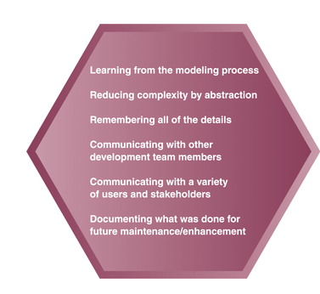
5－1 模型和建模
模型的作用F5-2

Slide 12
模型的类型
  数学模型
  描述模型
  图形模型
系统分析和设计中使用的模型

Slide 13
事件和事件表
事物
用例图
类图
实体联系图
关联图
场景图
DFD片断图
顺序图
状态图
DFD详细图
D0图
其他oo模型
其他定义

Slide 14
5-2 事件和系统需求
事件 Event
  事件是可以描述的、值得记录的、在某一特定时间和地点发生的事情
  系统的所有处理过程都是由事件驱动或触发的
  事件对定义系统需求的意义
    整体地看待系统，分析系统与外界的接口
    划分系统的一种方法

Slide 15
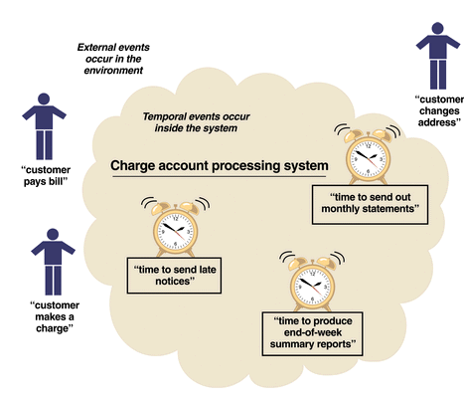

Slide 16
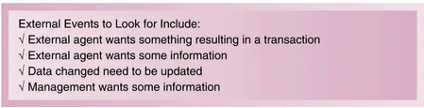
事件概念的背景
事件的类型
  外部事件 External Events
    通常由外部实体或动作参与者触发

Slide 17
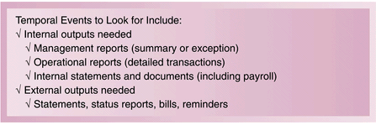
  临时事件 Temporal Events
    由于到达某一时刻所发生的事件

Slide 18
  状态事件 Status Events
    当系统内部发生了需要处理的情况时所引发的事件
识别事件的方法
  事件/条件和响应
  事件时序
  技术依赖事件和系统控制
    理想的技术假设

Slide 19
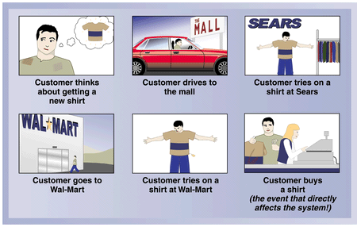
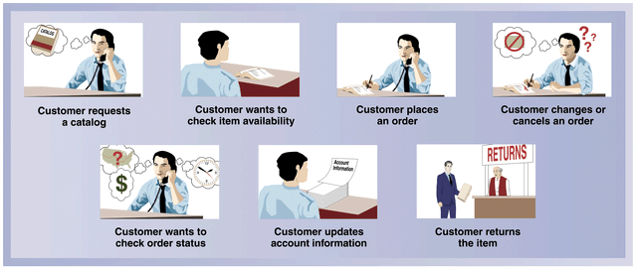
F1
F2

Slide 20
练习：借还书系统的事件

Slide 21
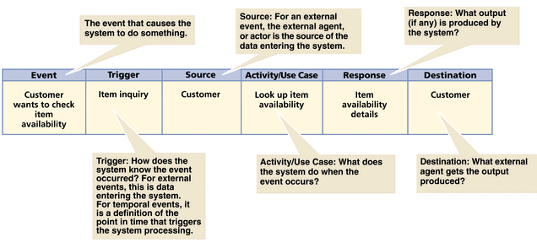
单个事件的构成

Slide 22
  触发器 Trigger
  来源 Source
  动作 Activity/Use case
  响应 Response
  目的地 Destination
练习：借还书系统的事件表

Slide 23
5-3 事物和系统需求
事物
  传统开发方法中的数据
  OO开发中相互交互的对象
事物的类型

Slide 24
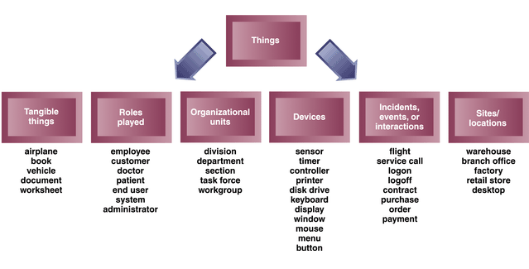

Slide 25
事物之间的关系
  基数/重数（ Cardinality/multiplicity ）
  发生在事物间关联的数目
  基数的取值范围
    0…*
    1
    1…*
  二元关系、一元关系、三元关系、n元关系

Slide 26
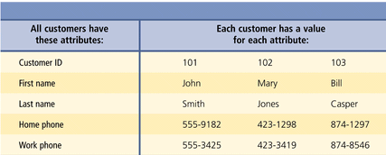
  事物的属性
    属性
    标识符/关键字
    复合属性

Slide 27
对象
  类 class
  方法 method
  封装 encapsulate
  对象和数据实体的比较

Slide 28
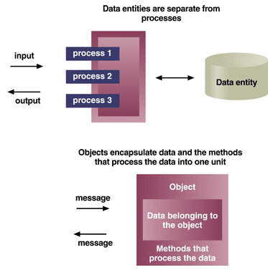
数据实体和对象的比较 F5-20
146

Slide 29
一个顾客可以发送0到多张订单
顾客
订单
一张订单必须对应一个顾客
一个简单的实体联系图

Slide 30
只能一个（强制）
0或多个（可选）
1或多个（强制）
0或1个（可选）
关系的基数符号

Slide 31
顾客
顾客编号
姓名
地址
住宅电话
办公电话
订单
订单号
订货日期
订货数量
订单中的商品
商品编号
商品数量
商品价格
显示了属性的扩展ERD

Slide 32
课程类
课程号
题目
学时
课程
课程编号
开始时间
教室号
学生
学号
姓名
专业
大学课程注册ERD图

Slide 33
多对多关系
关联实体
课程类
课程号
题目
学时
课程
课程编号
开始时间
教室号
学生
学号
姓名
专业
课程注册
成绩
包含关联实体的ERD

Slide 34
练习：借还书系统的ERD

Slide 35
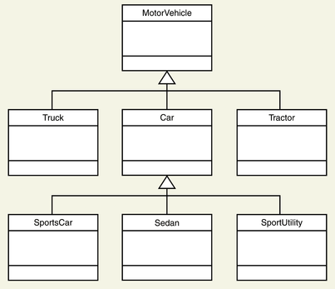
类图
有关对象类的问题
  概括/具体层次图 Generalization/Specialization

Slide 36
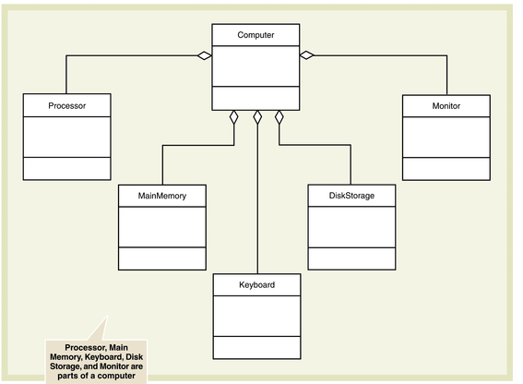
  继承 inheritance
  聚集/整体－局部层次图 Aggregation / Whole-Part Hierarchies

Slide 37
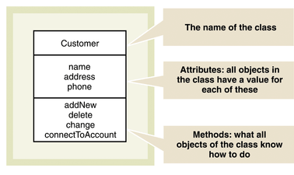
类图符号的表示

Slide 38
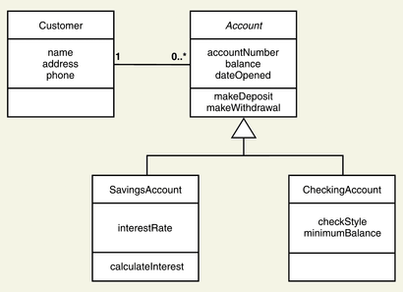
类图示例

Slide 39
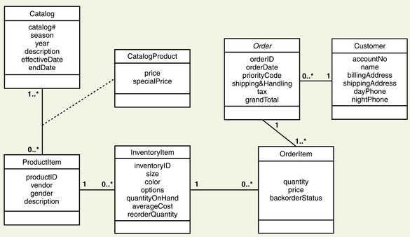
实例：一个客户订单系统的类图

Slide 40
练习：借还书系统类图开发

